Slide 1

A CIÊNCIA ALÉM DOS DADOS
Estamos cada vez ganhando mais conhecimento e mais “poder” para utilizer os dados de acordo com o que desejamos.

Slide 2

A CIÊNCIA ALÉM DOS DADOS
Estamos cada vez ganhando mais conhecimento e mais “poder” para utilizer os dados de acordo com o que desejamos.
“Com grandes poderes, vêm grandes responsabilidades”

Slide 3


A CIÊNCIA ALÉM DOS DADOS
Estamos cada vez ganhando mais conhecimento e mais “poder” para utilizer os dados de acordo com o que desejamos.
“Com grandes poderes, vêm grandes responsabilidades”
Se não tomarmos cuidado, podemos ficar tão focados em resolver o problema do negócio…

Slide 4



A CIÊNCIA ALÉM DOS DADOS
Estamos cada vez ganhando mais conhecimento e mais “poder” para utilizer os dados de acordo com o que desejamos.
“Com grandes poderes, vêm grandes responsabilidades”
Se não tomarmos cuidado, podemos ficar tão focados em resolver o problema do negócio…
…que acabamos esquecendo de garantir que o nosso modelo esteja realmente sendo bom para a sociedade

Slide 5
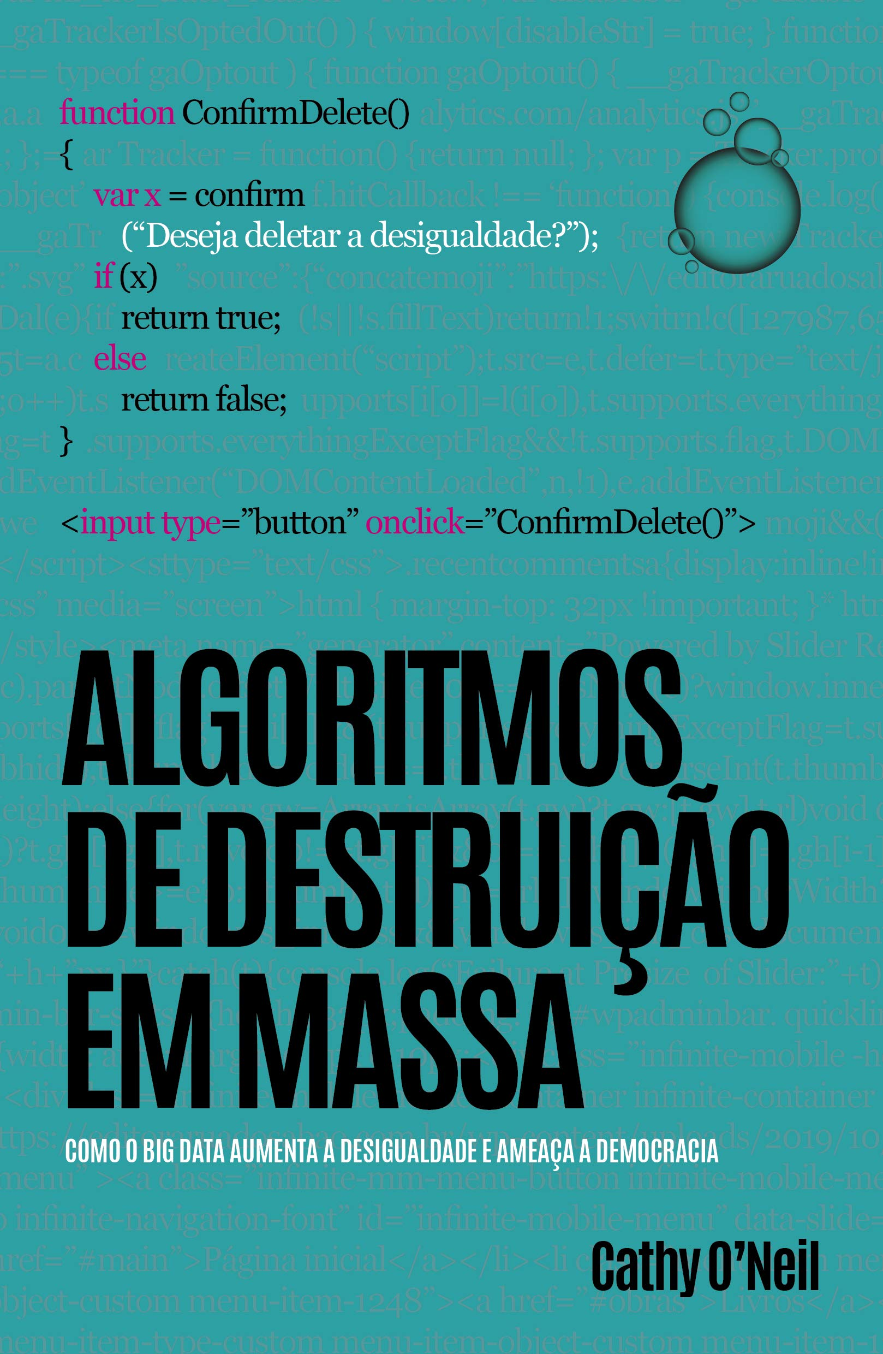
A CIÊNCIA ALÉM DOS DADOS
Algoritmos de destruição em massa
COMO O BIG DATA AUMENTA A DESIGUALDADE E AMEAÇA A DEMOCRACIA
Cathy O`Neil

Slide 6



A CIÊNCIA ALÉM DOS DADOS
- Melhorar o desempenho das escolas:
- Prefeito de Washington DC em 2007 criou um projeto
- 2009: implementado o IMPACT (ferramenta de avaliação de professores)

Slide 7
A CIÊNCIA ALÉM DOS DADOS
- Melhorar o desempenho das escolas:
- Prefeito de Washington DC em 2007 criou um projeto
- 2009: implementado o IMPACT (ferramenta de avaliação de professores)
N
N
N
N
N
N
N
N
N
N
N
N

Slide 8
A CIÊNCIA ALÉM DOS DADOS
- Melhorar o desempenho das escolas:
- Prefeito de Washington DC em 2007 criou um projeto
- 2009: implementado o IMPACT (ferramenta de avaliação de professores)
N
N
N
N
N
N
N
N
N
N
N
N

Slide 9

A CIÊNCIA ALÉM DOS DADOS
- Melhorar o desempenho das escolas:
- Prefeito de Washington DC em 2007 criou um projeto
- 2009: implementado o IMPACT (ferramenta de avaliação de professores)
N
N
N
N
N
N
N
N
N
N
N
N
Sarah

Slide 10
A CIÊNCIA ALÉM DOS DADOS
- Melhorar o desempenho das escolas:
- Prefeito de Washington DC em 2007 criou um projeto
- 2009: implementado o IMPACT (ferramenta de avaliação de professores)
Sarah

Slide 11

A CIÊNCIA ALÉM DOS DADOS
- Melhorar o desempenho das escolas:
- Prefeito de Washington DC em 2007 criou um projeto
- 2009: implementado o IMPACT (ferramenta de avaliação de professores)
Alunos gostavam dela
Tinha uma boa avaliação dos pais
Feedbacks positivos dos diretores
Sarah

Slide 12
A CIÊNCIA ALÉM DOS DADOS
- Melhorar o desempenho das escolas:
- Prefeito de Washington DC em 2007 criou um projeto
- 2009: implementado o IMPACT (ferramenta de avaliação de professores)
Alunos gostavam dela
Tinha uma boa avaliação dos pais
Feedbacks positivos dos diretores
Péssima avaliação
Sarah

Slide 13
A CIÊNCIA ALÉM DOS DADOS
- Melhorar o desempenho das escolas:
- Prefeito de Washington DC em 2007 criou um projeto
- 2009: implementado o IMPACT (ferramenta de avaliação de professores)
Alunos gostavam dela
Tinha uma boa avaliação dos pais
Feedbacks positivos dos diretores
Péssima avaliação
Sarah
DEMISSÃO

Slide 14

A CIÊNCIA ALÉM DOS DADOS
- Melhorar o desempenho das escolas:
- Prefeito de Washington DC em 2007 criou um projeto
- 2009: implementado o IMPACT (ferramenta de avaliação de professores)
Alunos gostavam dela
Tinha uma boa avaliação dos pais
Feedbacks positivos dos diretores
Péssima avaliação
Sarah
DEMISSÃO
Sarah foi para uma escola particular

Slide 15
A CIÊNCIA ALÉM DOS DADOS
- Melhorar o desempenho das escolas:
- Prefeito de Washington DC em 2007 criou um projeto
- 2009: implementado o IMPACT (ferramenta de avaliação de professores)
Alunos gostavam dela
Tinha uma boa avaliação dos pais
Feedbacks positivos dos diretores
Péssima avaliação
Sarah
DEMISSÃO
Sarah foi para uma escola particular

Slide 16
A CIÊNCIA ALÉM DOS DADOS
- Melhorar o desempenho das escolas:
- Prefeito de Washington DC em 2007 criou um projeto
- 2009: implementado o IMPACT (ferramenta de avaliação de professores)
Alunos gostavam dela
Tinha uma boa avaliação dos pais
Feedbacks positivos dos diretores
Péssima avaliação
Sarah
DEMISSÃO
Sarah foi para uma escola particular

Slide 17

A CIÊNCIA ALÉM DOS DADOS
- Melhorar o desempenho das escolas:
- Prefeito de Washington DC em 2007 criou um projeto
- 2009: implementado o IMPACT (ferramenta de avaliação de professores)
Alunos gostavam dela
Tinha uma boa avaliação dos pais
Feedbacks positivos dos diretores
Péssima avaliação
Sarah
DEMISSÃO
Sarah foi para uma escola particular

Slide 18

A CIÊNCIA ALÉM DOS DADOS
- Melhorar o desempenho das escolas:
- Prefeito de Washington DC em 2007 criou um projeto
- 2009: implementado o IMPACT (ferramenta de avaliação de professores)
Alunos gostavam dela
Tinha uma boa avaliação dos pais
Feedbacks positivos dos diretores
Péssima avaliação
Sarah
DEMISSÃO
O MODELO NÃO TINHA FEEDBACK
Sarah foi para uma escola particular

Slide 19
A CIÊNCIA ALÉM DOS DADOS
- Melhorar o desempenho das escolas:
- Prefeito de Washington DC em 2007 criou um projeto
- 2009: implementado o IMPACT (ferramenta de avaliação de professores)
Alunos gostavam dela
Tinha uma boa avaliação dos pais
Feedbacks positivos dos diretores
Péssima avaliação
Sarah
DEMISSÃO
O MODELO NÃO TINHA FEEDBACK
“Sistemas estatísticos demandam retorno, ou feedback – algo que os digam quando saíram dos trilhos”
Sarah foi para uma escola particular

Slide 20

A CIÊNCIA ALÉM DOS DADOS
- Testes de personalidade:
- Não tem feedback, são obscuros para o usuário
“O computador aprendeu com os humanos a discriminar, e realizou esse trabalho com uma eficiência de tirar o fogo”

Slide 21

A CIÊNCIA ALÉM DOS DADOS
- Testes de personalidade:
- Não tem feedback, são obscuros para o usuário
“O computador aprendeu com os humanos a discriminar, e realizou esse trabalho com uma eficiência de tirar o fogo”
A Xerox removeu a distância ao trabalho como critério da modelagem pois percebeu que isso era discriminatório com bairros pobres

Slide 22
A CIÊNCIA ALÉM DOS DADOS
- Testes de personalidade:
- Não tem feedback, são obscuros para o usuário
“O computador aprendeu com os humanos a discriminar, e realizou esse trabalho com uma eficiência de tirar o fogo”
A Xerox removeu a distância ao trabalho como critério da modelagem pois percebeu que isso era discriminatório com bairros pobres
Reduziu a eficiência mas aumentou a justiça com os candidatos, além de deixar de excluir bons candidatos apenas por morarem longe

Slide 23
A CIÊNCIA ALÉM DOS DADOS
- Testes de personalidade:
- Não tem feedback, são obscuros para o usuário
“O computador aprendeu com os humanos a discriminar, e realizou esse trabalho com uma eficiência de tirar o fogo”
A Xerox removeu a distância ao trabalho como critério da modelagem pois percebeu que isso era discriminatório com bairros pobres
Reduziu a eficiência mas aumentou a justiça com os candidatos, além de deixar de excluir bons candidatos apenas por morarem longe
Porém sabemos que muitas empresas ainda usam nome, endereço, localização geográfica, score de crédito, etc

Slide 24


A CIÊNCIA ALÉM DOS DADOS
- Eleições:
1968: Nixon usou grupos de foco para diferentes regiões e demografias
- Separou o público e enviou via mala direta o que mais poderia influenciar aquele eleitor a votar nele

Slide 25

A CIÊNCIA ALÉM DOS DADOS
- Eleições:
1968: Nixon usou grupos de foco para diferentes regiões e demografias
- Separou o público e enviou via mala direta o que mais poderia influenciar aquele eleitor a votar nele
~2010: Facebook criou uma campanha para encorajar as pessoas a votarem
FERRAMENTA: “megafone do eleitor”
Começaram a testar apresentar para um grupo de pessoas 6 amigos que haviam clicado em “Eu votei” de forma aleatória para ver se isso o influenciaria a também clicar em “Eu votei”

Slide 26
A CIÊNCIA ALÉM DOS DADOS
- Eleições:
1968: Nixon usou grupos de foco para diferentes regiões e demografias
- Separou o público e enviou via mala direta o que mais poderia influenciar aquele eleitor a votar nele
~2010: Facebook criou uma campanha para encorajar as pessoas a votarem
FERRAMENTA: “megafone do eleitor”
Começaram a testar apresentar para um grupo de pessoas 6 amigos que haviam clicado em “Eu votei” de forma aleatória para ver se isso o influenciaria a também clicar em “Eu votei”
2 anos depois:
Receber mais notícias postadas pelos amigos que outros tipos de posts
Aumentou de 64 para 67% da participação nas eleições

Slide 27
A CIÊNCIA ALÉM DOS DADOS
- Eleições:
1968: Nixon usou grupos de foco para diferentes regiões e demografias
- Separou o público e enviou via mala direta o que mais poderia influenciar aquele eleitor a votar nele
~2010: Facebook criou uma campanha para encorajar as pessoas a votarem
FERRAMENTA: “megafone do eleitor”
Começaram a testar apresentar para um grupo de pessoas 6 amigos que haviam clicado em “Eu votei” de forma aleatória para ver se isso o influenciaria a também clicar em “Eu votei”
2 anos depois:
Receber mais notícias postadas pelos amigos que outros tipos de posts
Aumentou de 64 para 67% da participação nas eleições
“Quando seus amigos te entregam o jornal, coisas interessantes acontecem”
- Lada Adamic, cientista social computacional do Facebook

Slide 28


A CIÊNCIA ALÉM DOS DADOS
Precisamos estar cientes que sempre que criamos um modelo estamos selecionando quais dados serão considerados, então nós mesmos determinamos o que é importante de acordo com nossos objetivos e julgamentos
ANTIGAMENTE
MAIORIA HOMENS E RICOS

Slide 29

A CIÊNCIA ALÉM DOS DADOS
Precisamos estar cientes que sempre que criamos um modelo estamos selecionando quais dados serão considerados, então nós mesmos determinamos o que é importante de acordo com nossos objetivos e julgamentos
ANTIGAMENTE
MAIORIA HOMENS E RICOS
CANDIDATO IDEAL É HOMEM E RICO

Slide 30

A CIÊNCIA ALÉM DOS DADOS
Precisamos estar cientes que sempre que criamos um modelo estamos selecionando quais dados serão considerados, então nós mesmos determinamos o que é importante de acordo com nossos objetivos e julgamentos
ANTIGAMENTE
MAIORIA HOMENS E RICOS
CANDIDATO IDEAL É HOMEM E RICO

Slide 31
A CIÊNCIA ALÉM DOS DADOS
Precisamos estar cientes que sempre que criamos um modelo estamos selecionando quais dados serão considerados, então nós mesmos determinamos o que é importante de acordo com nossos objetivos e julgamentos
Selecionar os melhores dados para o modelo
ANTIGAMENTE
MAIORIA HOMENS E RICOS
CANDIDATO IDEAL É HOMEM E RICO

Slide 32

A CIÊNCIA ALÉM DOS DADOS
Precisamos estar cientes que sempre que criamos um modelo estamos selecionando quais dados serão considerados, então nós mesmos determinamos o que é importante de acordo com nossos objetivos e julgamentos
DICA: modelos podem ser simples
- Detecção de incêncio: presença de fumaça
Selecionar os melhores dados para o modelo
ANTIGAMENTE
MAIORIA HOMENS E RICOS
CANDIDATO IDEAL É HOMEM E RICO

Slide 33
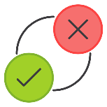
A CIÊNCIA ALÉM DOS DADOS
Precisamos estar cientes que sempre que criamos um modelo estamos selecionando quais dados serão considerados, então nós mesmos determinamos o que é importante de acordo com nossos objetivos e julgamentos
DICA: modelos podem ser simples
- Detecção de incêncio: presença de fumaça
Selecionar os melhores dados para o modelo
ANTIGAMENTE
MAIORIA HOMENS E RICOS
ANALISAR O MODELO GERADO
CANDIDATO IDEAL É HOMEM E RICO

Slide 34
A CIÊNCIA ALÉM DOS DADOS
Precisamos estar cientes que sempre que criamos um modelo estamos selecionando quais dados serão considerados, então nós mesmos determinamos o que é importante de acordo com nossos objetivos e julgamentos
DICA: modelos podem ser simples
- Detecção de incêncio: presença de fumaça
Selecionar os melhores dados para o modelo
ANTIGAMENTE
MAIORIA HOMENS E RICOS
ANALISAR O MODELO GERADO
CANDIDATO IDEAL É HOMEM E RICO
“Os pontos cegos de um modelo refletem o julgamento e prioridades dos seus criadores”

Slide 35

A CIÊNCIA ALÉM DOS DADOS
Sem o devido cuidado, as empresas podem tomar decisões para se ajustar aos modelos que vão contra o que é melhor para toda a sociedade!
U.S. News criou o
RANKING UNIVERSITÁRIO

Slide 36
A CIÊNCIA ALÉM DOS DADOS
Sem o devido cuidado, as empresas podem tomar decisões para se ajustar aos modelos que vão contra o que é melhor para toda a sociedade!
U.S. News criou o
RANKING UNIVERSITÁRIO
MÉTRICA: considerava o número de ex alunos que faziam doações

Slide 37
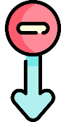

A CIÊNCIA ALÉM DOS DADOS
Sem o devido cuidado, as empresas podem tomar decisões para se ajustar aos modelos que vão contra o que é melhor para toda a sociedade!
U.S. News criou o
RANKING UNIVERSITÁRIO
MÉTRICA: considerava o número de ex alunos que faziam doações
Instituição com nota negativa
Redução nas doações

Slide 38
A CIÊNCIA ALÉM DOS DADOS
Sem o devido cuidado, as empresas podem tomar decisões para se ajustar aos modelos que vão contra o que é melhor para toda a sociedade!
U.S. News criou o
RANKING UNIVERSITÁRIO
MÉTRICA: considerava o número de ex alunos que faziam doações
MÉTRICA: não considerava custo no ranking
Instituição com nota negativa
Redução nas doações

Slide 39
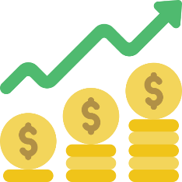
A CIÊNCIA ALÉM DOS DADOS
Sem o devido cuidado, as empresas podem tomar decisões para se ajustar aos modelos que vão contra o que é melhor para toda a sociedade!
U.S. News criou o
RANKING UNIVERSITÁRIO
MÉTRICA: considerava o número de ex alunos que faziam doações
MÉTRICA: não considerava custo no ranking
Instituição com nota negativa
Aumento de 500% nas mensalidades entre 1985 e 2013
Redução nas doações

Slide 40
A CIÊNCIA ALÉM DOS DADOS
Sem o devido cuidado, as empresas podem tomar decisões para se ajustar aos modelos que vão contra o que é melhor para toda a sociedade!
U.S. News criou o
RANKING UNIVERSITÁRIO
MÉTRICA: considerava o número de ex alunos que faziam doações
MÉTRICA: não considerava custo no ranking
Instituição com nota negativa
Aumento de 500% nas mensalidades entre 1985 e 2013
Redução nas doações
O que piorou ainda mais a situação do empréstimo estudantil

Slide 41
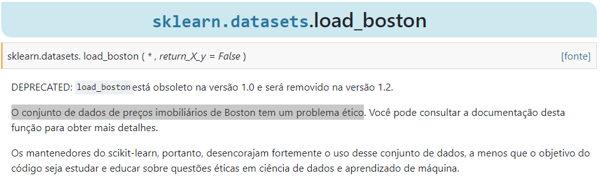
A CIÊNCIA ALÉM DOS DADOS
Precisamos estar sempre atentos!

Slide 42
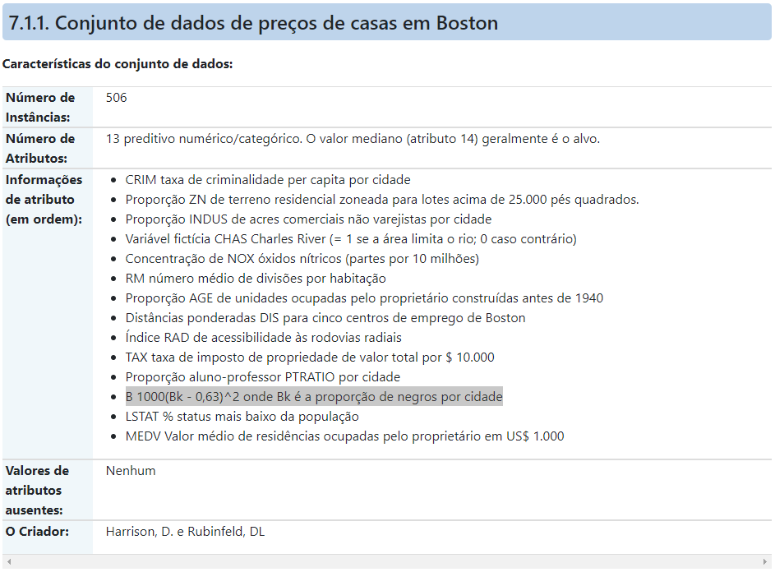
A CIÊNCIA ALÉM DOS DADOS
Precisamos estar sempre atentos!

